Slide 1

Présenter les données sous forme de barre de données
Programme de cours
TCD – BARRE DE DONNÉES

Slide 2

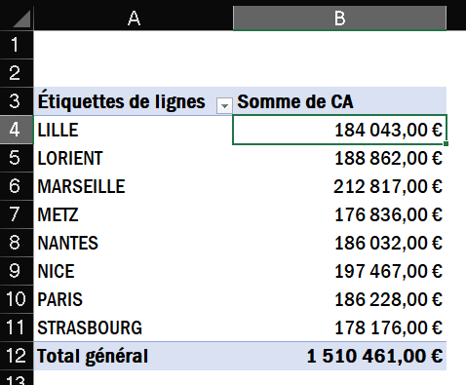
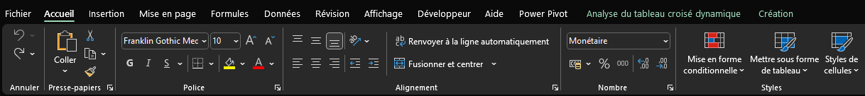
TCD – BARRE DE DONNÉES
Présenter les données sous forme de barre de données…
Cliquer dans l’une des cellules du TCD appartenant à la colonne concernée
Sélectionner l’onglet Accueil puis cliquer sur Mise en forme conditionnelle

Slide 3
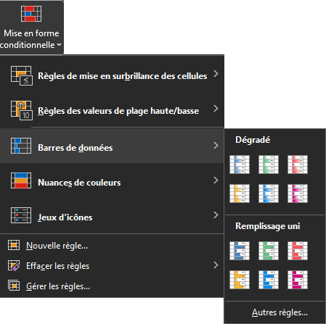
TCD – BARRE DE DONNÉES
Cliquer sur Barres de données puis sur Autres règles…

Slide 4
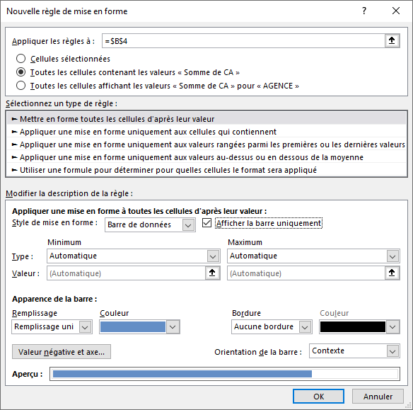
TCD – BARRE DE DONNÉES
Sélectionner l’option Toutes les cellules contenant les valeurs puis cocher l’option Afficher la barre uniquement si vous souhaitez visualiser la barre de données sans les valeurs

Slide 5
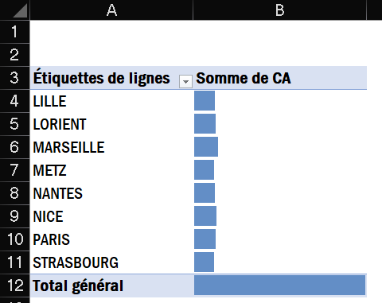
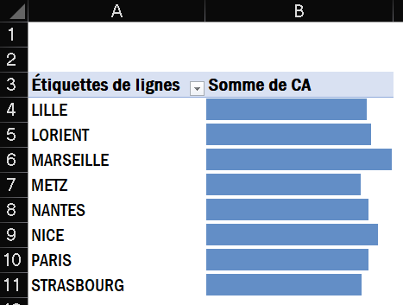
TCD – BARRE DE DONNÉES
Résultat
Il ne reste plus qu’à masquer le Total général…

Slide 6
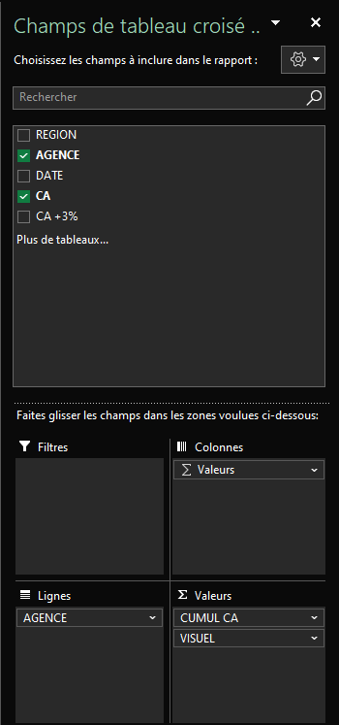
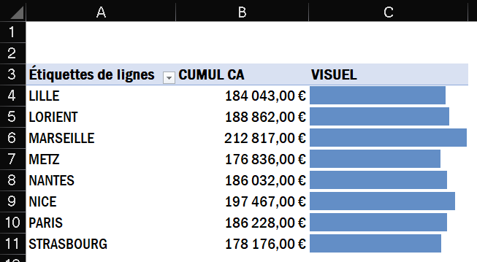
TCD – BARRE DE DONNÉES
Il est possible d’ajouter à nouveau le total du CA afin d’obtenir les valeurs et le mode Barre de données

